Slide 1
鸿蒙智联平台应用开发服务使用指南
宁波源讯电子科技有限公司
鸿蒙智联生态解决方案合作伙伴

Slide 2
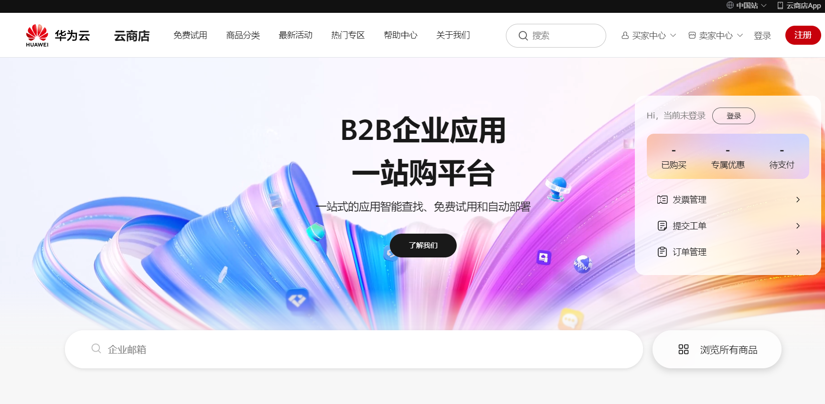
操作步骤
步骤1 登录华为云商店主页：https://marketplace.huaweicloud.com/
步骤2：在页面顶端搜索栏搜索您需要的商品（鸿蒙智联平台应用开发服务）。
步骤3 单击具体商品名称，进入商品详情页面。
步骤4 查看商品信息、选择规格，设置服务选型后，单击“立即购买”。
步骤5：商家启动交付

Slide 3
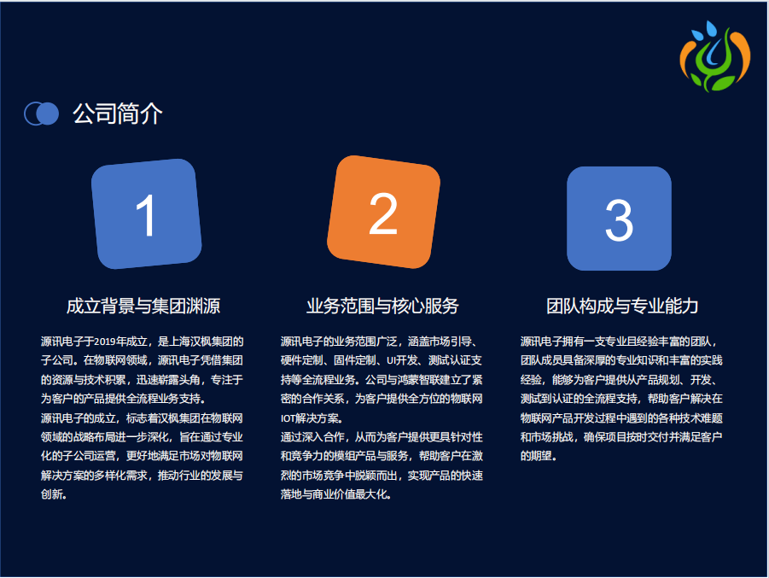

Slide 4
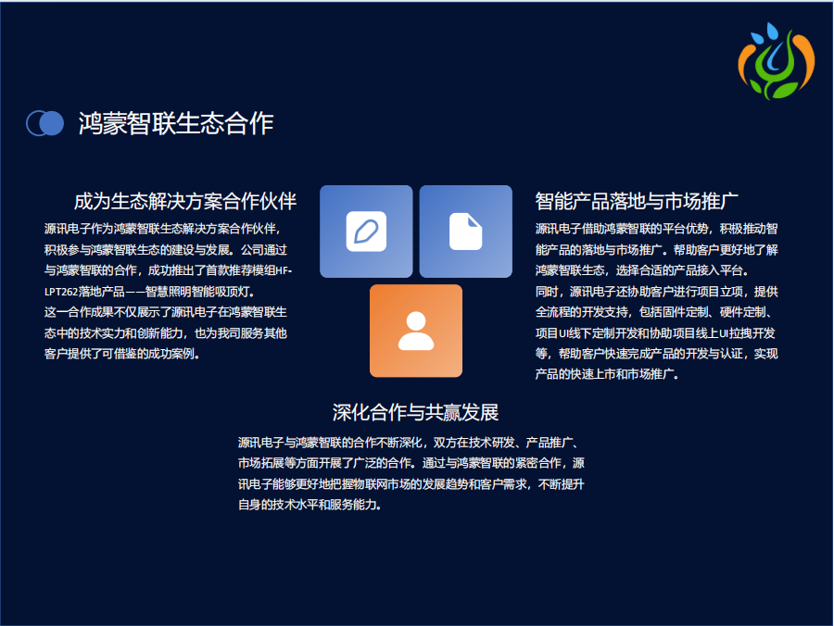

Slide 5
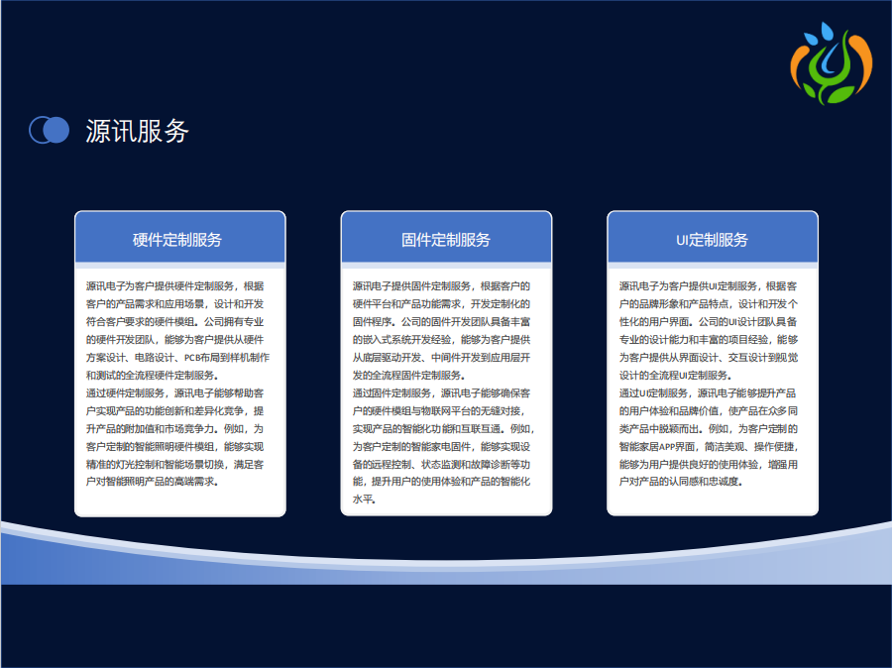

Slide 6
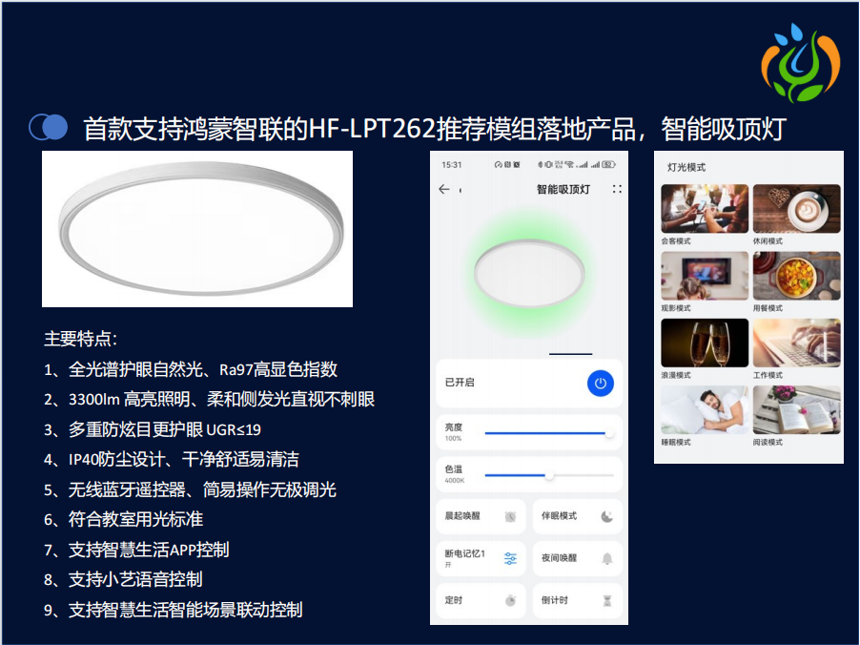

Slide 7
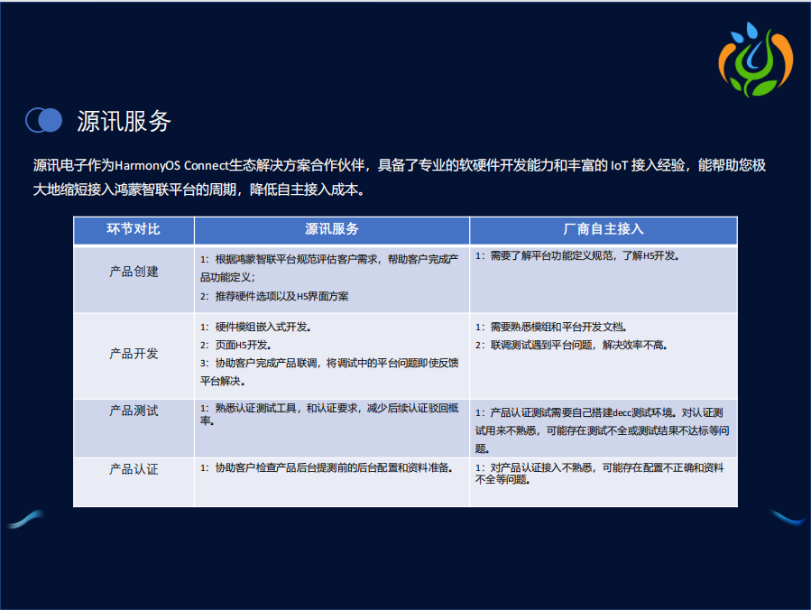

Slide 8
感谢支持鸿蒙智联
感谢支持源讯电子

